Slide 1
ОТЧЁТ ПО ПРАКТИКЕ · КЕЙС №1 · VK EDUCATION
Мессенджер
Реалтайм-обмен сообщениями, вложения, полнотекстовый поиск.
НИТУ МИСИС · группа БИВТ-24-1
Мамонтов Иван Андреевич
Кривонос Никита
Руководитель практики: Чумакова М. Ю.

Slide 2
ПЛАН
О чём расскажем
— Актуальность и задачи
— Требования и обзор аналогов
— Стек технологий
— Архитектура системы
— База данных и полнотекстовый поиск
— Модель авторизации
— Интерфейс приложения
— Тестирование и результаты
MESSENGER · VK Education / Case #1
02 / 18

Slide 3
03 · АКТУАЛЬНОСТЬ
Почему это интересно
Десятки млрд
< 200 мс
24 / 7
сообщений в день по всему миру
цель по скорости доставки
круглосуточная доступность
За внешней простотой чата стоят нетривиальные задачи: минимальная задержка,
устойчивость к обрывам сети, защита от дубликатов, быстрый поиск по истории.
Разработка учебного мессенджера позволяет разобрать эти задачи на практике.
MESSENGER · VK Education / Case #1
03 / 18

Slide 4
04 · ЦЕЛЬ И ЗАДАЧИ
Что должно получиться
ЦЕЛЬ
Спроектировать и реализовать рабочий прототип мессенджера, отвечающий
функциональным и нефункциональным требованиям технического задания.
ЗАДАЧИ
— проанализировать предметную область и требования ТЗ
— спроектировать схему БД и API
— реализовать серверную часть на Python + FastAPI
— организовать реалтайм-обмен через WebSocket
— построить авторизацию на JWT + refresh с ротацией
— разработать веб-клиент
— покрыть основные сценарии автотестами
MESSENGER · VK Education / Case #1
04 / 18

Slide 5
05 · ТРЕБОВАНИЯ
11 функциональных + 6 нефункциональных
ОБЯЗАТЕЛЬНЫЕ
ДОПОЛНИТЕЛЬНО
— регистрация и вход
— личные и групповые чаты
— реалтайм-обмен сообщениями
— история с пагинацией
— управление участниками (owner)
— поиск по сообщениям чата
— разграничение ролей внутри чата
— статусы доставки (sent / delivered / read)
— идемпотентность через client_msg_id
— вложения через S3-совместимое хранилище
— refresh-токены JWT с ротацией
— аудит действий пользователей
НЕФУНКЦИОНАЛЬНЫЕ
отзывчивость < 200 мс · надёжность · безопасность · порядок · наблюдаемость · совместимость
MESSENGER · VK Education / Case #1
05 / 18

Slide 6
06 · ПОХОЖИЕ СЕРВИСЫ
На что мы ориентировались
Telegram
личные и групповые чаты, история, поиск
WhatsApp
мобильный обмен, статусы прочтения
Discord
групповые каналы, живая переписка
VK
web-версия и мобильное приложение
Slack
рабочие чаты, роли и права
Мы посмотрели, какие функции есть у популярных мессенджеров,
и собрали свой прототип с тем же набором базовых возможностей.
MESSENGER · VK Education / Case #1
06 / 18

Slide 7
07 · СТЕК
Технологии и почему
Python 3.13
FastAPI
серверный язык
REST + WebSocket в одном процессе, авто-OpenAPI
SQLAlchemy 2
PostgreSQL 17
ORM, синхронный режим
транзакции, JSONB, GIN-индексы
MinIO (S3)
bcrypt + JWT
объектное хранилище для вложений
хэши паролей, access + refresh токены
pytest + httpx
HTML + CSS + JS
автотесты API
клиент без сборщика и без фреймворков
MESSENGER · VK Education / Case #1
07 / 18

Slide 8
08 · АРХИТЕКТУРА
Трёхзвенная схема + S3
Клиент
REST / WS
Сервер приложения
SQLAlchemy
PostgreSQL
HTML + CSS + JS
FastAPI + WS Hub
8 таблиц + GIN FTS
boto3
MinIO (S3)
вложения + аватары
Гибрид: сообщение отправляется REST-запросом (транзакция в БД), затем
рассылается через WebSocket подписчикам чата. Даже при обрыве WS ничего не теряется.
MESSENGER · VK Education / Case #1
08 / 18

Slide 9
09 · БАЗА ДАННЫХ
Что и где мы храним
Пользователи
логин, пароль (в виде хэша), имя, аватар
Чаты
личные и групповые
Участники
кто в каком чате и с какой ролью
Сообщения
текст, автор, время, чат
Статусы
отправлено / доставлено / прочитано
Вложения
файлы и картинки, ссылка на S3
Токены
для входа и обновления сессии
Журнал
кто что делал в системе
Всего 8 таблиц в PostgreSQL. Полная схема — в отчёте (приложение А).
MESSENGER · VK Education / Case #1
09 / 18

Slide 10
10 · ПОИСК ПО СООБЩЕНИЯМ
Умный поиск на русском
Поиск устроен так, что находит сообщения даже в разных формах слова.
Например, по запросу «обсуждать» найдутся сообщения со словами
«обсуждаю», «обсуждали», «обсуждать» — то есть по любой словоформе.
Запрос
Тоже найдёт
Как это работает
обсуждать
обсуждаю, обсуждали, обсуждаем
русский словарь PostgreSQL
MESSENGER · VK Education / Case #1
10 / 18

Slide 11
11 · ВХОД И БЕЗОПАСНОСТЬ
Как защищены аккаунты
Пользователь вводит логин и пароль — сервер выдаёт токен, с которым
клиент ходит по остальным запросам. Пароли никогда не хранятся в открытом
виде — только необратимо зашифрованными.
ЧТО СДЕЛАЛИ ДЛЯ БЕЗОПАСНОСТИ
— пароли хранятся в зашифрованном виде (bcrypt)
— каждый запрос требует действующий токен
— токен обновляется автоматически без повторного ввода пароля
— выход из аккаунта отзывает все токены на сервере
— в системе есть три роли: читатель, участник, владелец чата
MESSENGER · VK Education / Case #1
11 / 18

Slide 12
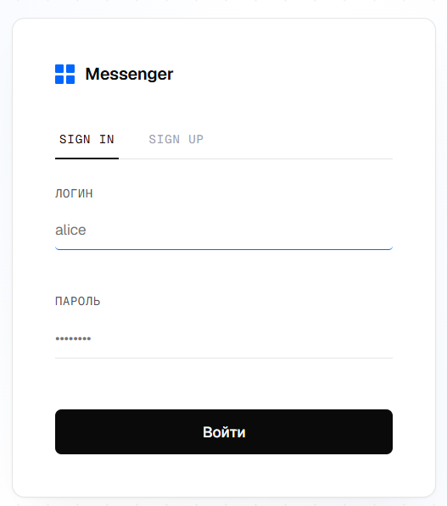
12 · ИНТЕРФЕЙС
Форма входа
Регистрация и вход по логину и паролю
MESSENGER · VK Education / Case #1
12 / 18

Slide 13
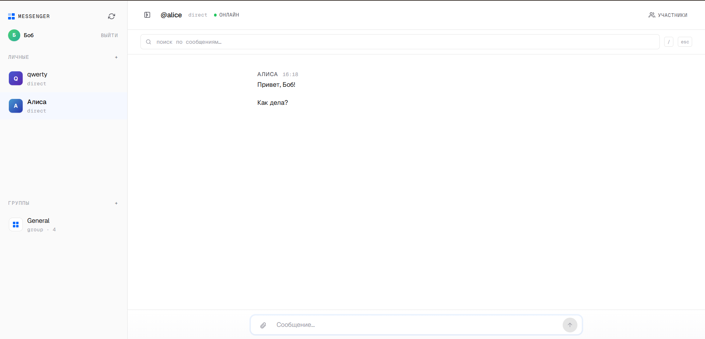
13 · ИНТЕРФЕЙС
Основной экран
Список чатов слева, диалог справа, композер снизу
MESSENGER · VK Education / Case #1
13 / 18

Slide 14
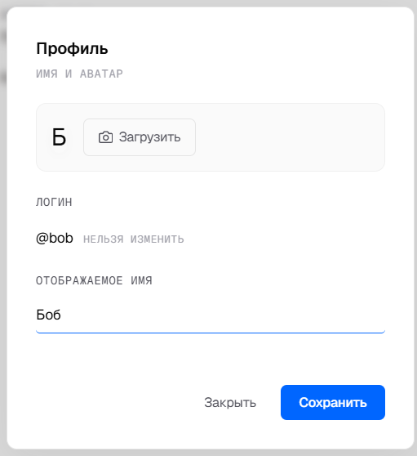
14 · ИНТЕРФЕЙС
Профиль
Смена отображаемого имени и загрузка аватара
MESSENGER · VK Education / Case #1
14 / 18

Slide 15
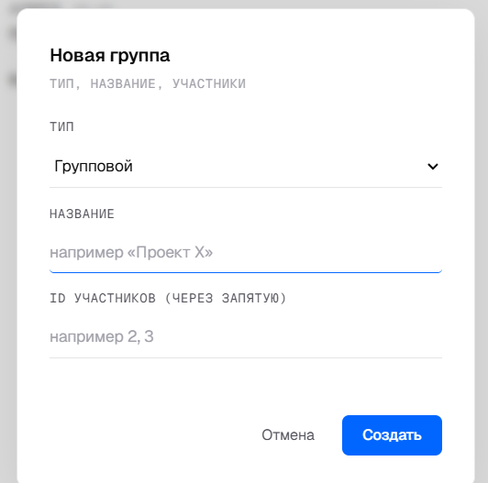
15 · ИНТЕРФЕЙС
Создание группы
Групповые и личные чаты с добавлением участников
MESSENGER · VK Education / Case #1
15 / 18

Slide 16
16 · КАК МЫ РАБОТАЛИ
Этапы проекта
1
Разобрали ТЗ
выделили обязательные и дополнительные функции
2
Спроектировали схему БД
8 таблиц, связи между ними, ER-диаграмма
3
Написали сервер
регистрация, чаты, сообщения, WebSocket
4
Сделали клиент
одностраничное веб-приложение
5
Добавили доп. функции
статусы прочтения, вложения, поиск
6
Покрыли тестами
автоматические и ручные проверки
7
Оформили документацию
отчёт по ГОСТ, скриншоты, видеодемо
MESSENGER · VK Education / Case #1
16 / 18

Slide 17
17 · ТЕСТИРОВАНИЕ
Автотесты + ручные сценарии
7 / 7
4.5 сек
6 сцен.
pytest-тестов проходят
полный прогон suite
ручных end-to-end проверок
ЧТО ПОКРЫТО
— регистрация и вход по логину/паролю
— неверный пароль → 401
— создание чата, отправка, история, поиск (со стеммингом)
— ограничение прав: reader не может отправлять — 403
— ротация refresh: старый refresh становится недействительным
— идемпотентность: повтор с тем же client_msg_id не создаёт дубликат
MESSENGER · VK Education / Case #1
17 / 18

Slide 18
18 · РЕЗУЛЬТАТЫ
Что готово и что дальше
ГОТОВО
— все 7 обязательных функциональных требований
— 4 дополнительных (статусы, вложения, refresh, идемпотентность)
— полнотекстовый поиск на GIN + русской морфологии
— автоматизированные тесты (7 / 7 проходят)
— отчёт по ГОСТ 7.32-2017, ER-диаграмма, видеодемонстрация
НАПРАВЛЕНИЯ РАЗВИТИЯ
— внешний брокер (Redis Streams / NATS) для горизонтального масштабирования
— оффлайн-уведомления, редактирование и удаление сообщений
— E2E-шифрование, голосовые сообщения, WebRTC-видеозвонки
github.com/lilwavedrill/messenger
MESSENGER · VK Education / Case #1
18 / 18

